Slide 1
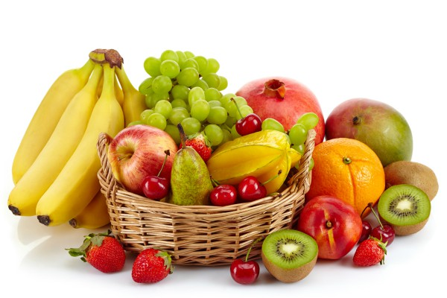
OPTIMIZACION DEL PROCESO DE AUTO SERVICIO
Castro, Heberling, Perez

Slide 2
Contexto
Lentitud y complejidad en el proceso de pesaje de frutas y verduras
Demoras en el proceso manual de selección de un ítem
Molestias en el usuario y desincentivo a la compra
Aplicación de tecnologías de reconocimiento de imagen
Desarrollo de modelos de aprendizaje automático para detección

Slide 3
Problema de negocio
Optimizar el proceso de autoservicio de frutas y verduras
Reduciendo el tiempo de pesaje en las balanzas
Mediante la generación automática del ticket con el peso y el precio por ítem mediante la utilización de cámaras instaladas en las balanzas
Aplicando técnicas de aprendizaje automático para identificar la fruta o verdura que se pesa
Permite calcular las perdidas ante errores en la detección

Slide 4
Generalidades de la implementación de la solución
Modelo de aprendizaje automático supervisado entrenado con datos etiquetados para aprender a clasificar las frutas en cuestión.
Basado en el modelo Resnet18 de redes neuronales convolucionales introducido por Microsoft en 2015 y que permite transferencia de aprendizaje.
Ventaja de ser un modelo eficiente en entrenamiento que logra una precisión muy alta en tareas de clasificación de imágenes.
Permite evaluar la performance del modelo mediante un conjunto de validación y realizar predicciones mediante un conjunto de test.

Slide 5
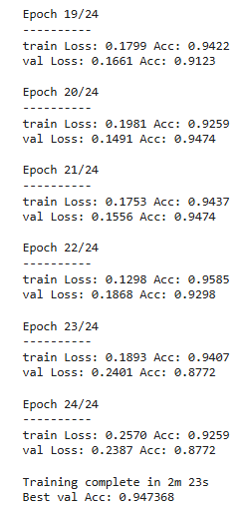
Accuracy del modelo
Utilizamos la métrica de accuracy en el conjunto de validación para evaluar la performance del modelo.
Este es un buen indicador de la capacidad del modelo para generalizar a nuevos datos, indicando el comportamiento del modelo con datos que no se utilizaron durante el entrenamiento.
El accuracy obtenido alcanzó al final un valor de 94.74%, lo cual indica una buena capacidad para clasificar correctamente nuevas imágenes de frutas.
Este valor sugiere que el modelo tiene un alto potencial de generalización, lo cual es fundamental para su uso en aplicaciones reales.

Slide 6
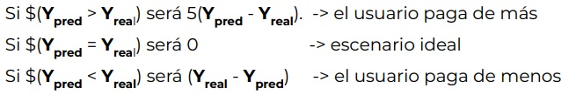
Costos asociados
Se aplicaron fórmulas de costos asociados para calcular la tabla de costos cuando la fruta es erróneamente identificada.
De las 1.393 frutas identificadas, el modelo identificó 96 frutas de forma incorrecta.
El costo asociado a los errores en la identificación según la tabla de costos es de $ 3.265, que corresponde a un 3,8% del total de la ganancia si promediamos el valor de las frutas para las 1.393 frutas identificadas.

Slide 7
Posibles mejoras
Posibles mejoras al modelo:
Examinar los casos específicos donde el modelo falla para inferir por qué se producen los errores.
Mejorar las transformaciones de las imágenes en el modelo (proporciones, brillo, contraste)
Considerar transferencia y aprendizaje de modelos más complejos (Resnet 50) y evaluar otras métricas como precisión y recall.
Posibles mejoras a la implementación:
Instalar 2 cámaras para una doble identificación de las frutas y validar el procedimiento cuando ambas coinciden.
Instalar una cámara de mejor resolución.
Almacenar las imágenes a partir de la implementación para generar más datos e imágenes más ricas para posteriormente reentrenar el modelo (ampliar el dataset)
Implementar estrategias de low hanging fruit antes que un modelo de Machine Learning

Slide 8
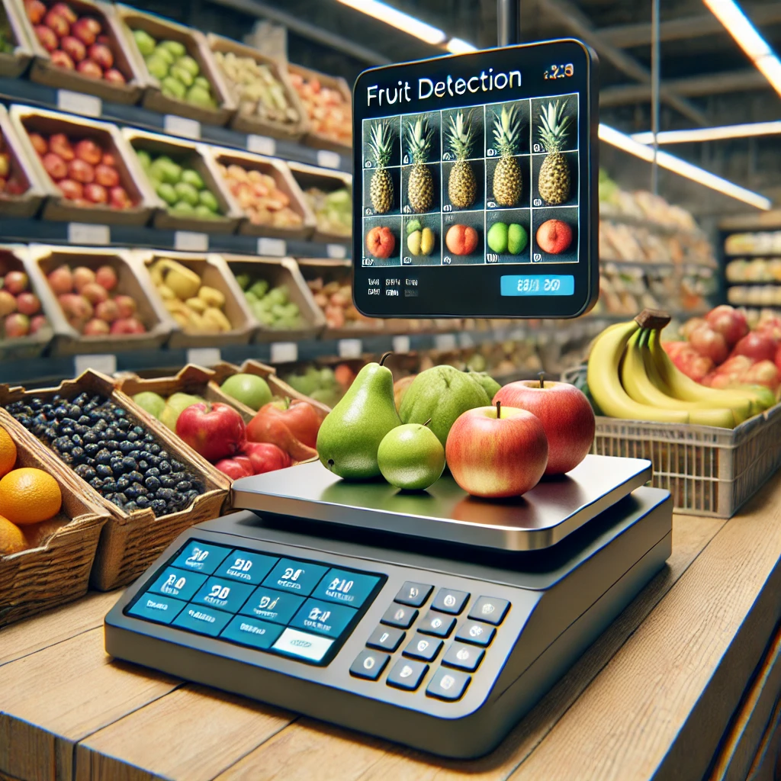
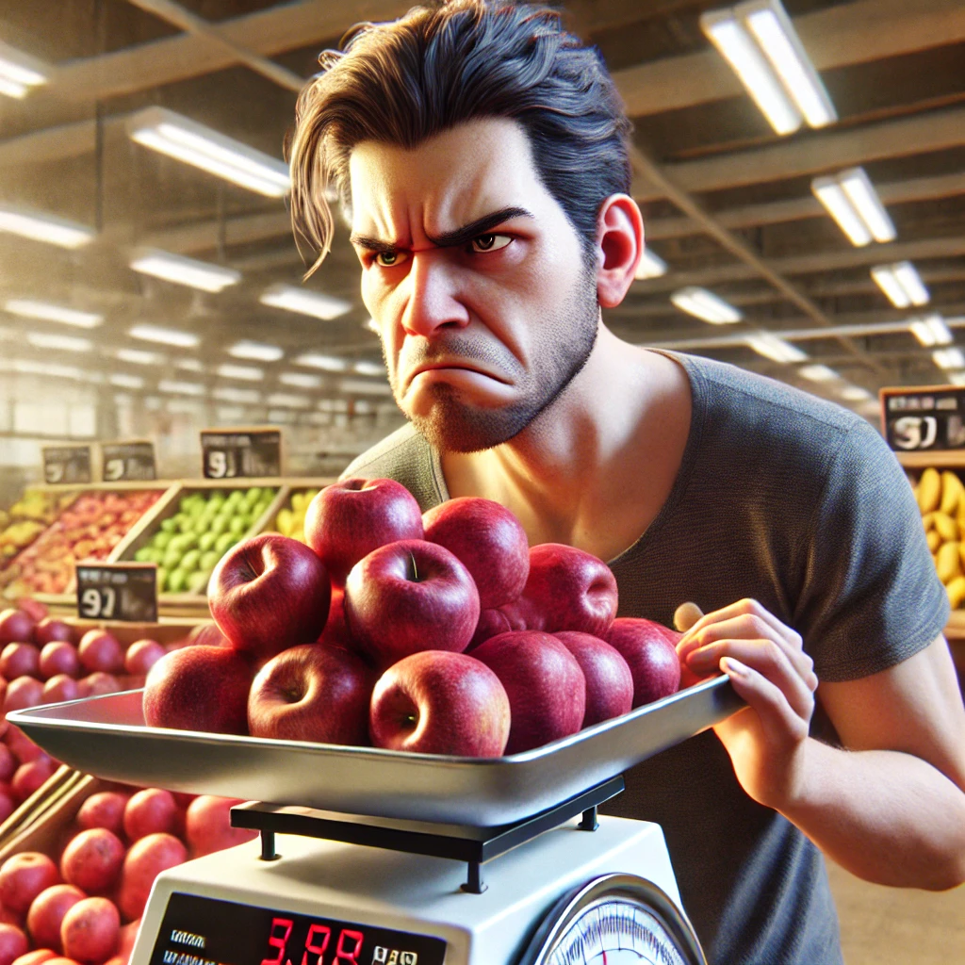
Pasos a seguir
Evaluar el periodo de repago de la inversión (Criterios VPN y TIR) contra la posibilidad de contratar personal para realizar la tarea en lugar del cliente.
Evaluar si las posibles pérdidas mensuales pueden ser asumidas por la empresa y aun así, el modelo sigue siendo más redituable que tener personal a cargo o que el cliente tenga que realizarlo

